Slide 1
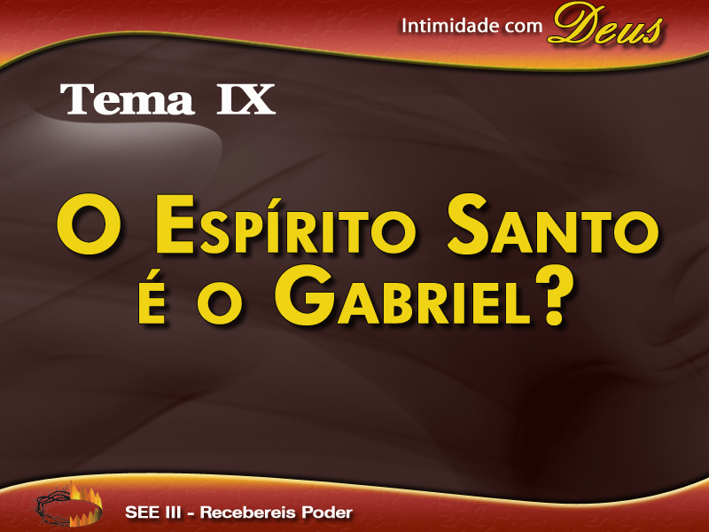

Slide 2

No meio adventista alguns vem defendendo a idéia de que o Espírito Santo é o Anjo Gabriel. Se o Espírito Santo é um anjo, conseqüentemente eles concluem que a chuva serôdia deve ser entendida como uma maior manifestação da presença dos anjos no tempo do fim.

Slide 3
Fica claro que o ponto central desta proposição teológica é a idéia de que o Espírito Santo é o anjo Gabriel. Se ficar provado que Eles são distintos e diferentes, então toda a proposição teológica deles cai por terra.

Slide 4

1. O Anjo Gabriel na Bíblia e no Espírito de Profecia

Slide 5

1 - Na Bíblia

Slide 6
Na Bíblia é o nome de um anjo que assiste diante de Deus – S. Lucas. 1:19.
Ele apareceu a Daniel como anjo intérprete que explicou-lhe a visão do carneiro e do bode (Dan. 8:1626) e do período profético das 70 semanas (Dan. 9:2027).

Slide 7
É o anjo que anunciou o nascimento de João Batista a Zacarias. Luc. 1:1120.
É o anjo que anunciou a concepção, nascimento e missão de Jesus à Maria. S. Luc. 1:30-31,34, 35.

Slide 8

2- Nos Escritos de Ellen G. White

Slide 9
Ele ocupa uma posição de elevada honra, o lugar logo abaixo do Filho de Deus. D.T., pág. 84 e 85.
Gabriel veio com a mensagem divina a Daniel e João. D.T.N., pág. 212.

Slide 10
Gabriel ocupa a posição da qual Satanás caiu. D.T.N., pág. 664, 749.
Gabriel veio ao Getsemani por ocasião da agonia de Cristo. D.T.N., pág. 664.
Gabriel é o anjo que aparece na manhã da ressurreição de Jesus. D.T.N., pág. 749.

Slide 11
Embora haja aproximadamente 40 referências ao anjo Gabriel no Espírito de Profecia, nenhuma delas declara que o anjo Gabriel é o Espírito Santo. O Índex (3 vols.) dos escritos de Ellen. G. White trazem 32 páginas de referências sobre o Espírito Santo, mas não há nenhuma referência que diga que o Espírito Santo é o anjo Gabriel.
O Espírito Santo é Gabriel? – Dr. Wilson H. Endruveit, PhD.

Slide 12

Conclusão

Slide 13
Que o anjo Gabriel é uma criatura;
Poderosa, mas não é onipotente;
Não tem vida em si mesmo;
Ocupa uma posição elevada;
Logo abaixo de Cristo;

Slide 14
Que antes era ocupada por Satanás;
Ele apareceu a Daniel e ao apóstolo João;
Anunciou o nascimento de João Batista e Jesus;
Apareceu no Getsemani e no sepulcro de Jesus.

Slide 15
2. Razões porque o Espírito Santo não é o anjo Gabriel

Slide 16

“Respondeu-lhe o anjo Gabriel: Descerá do Altíssimo te envolverá com a sua sombra; por isso também o ente santo que há de nascer, será chamado Filho de Deus.”
S. Lucas 1:3

Slide 17
Comprovações que Gabriel não é O Espírito Santo.

Slide 18
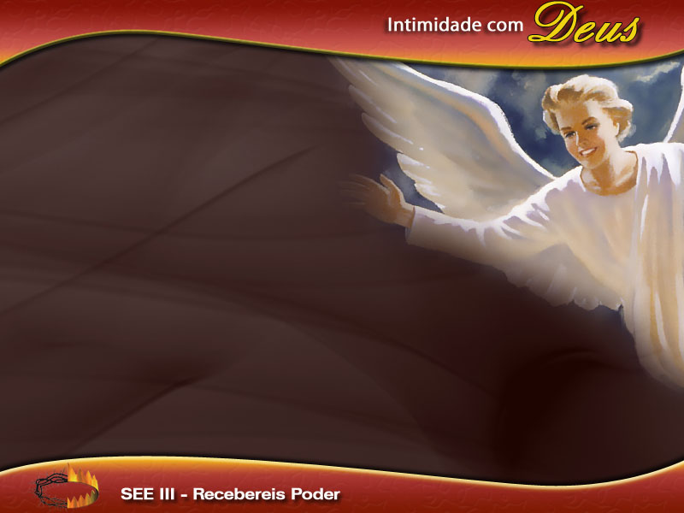
1- Gabriel recusou ser adorado

Slide 19
“Revelação de Jesus Cristo, que Deus lhe deu para mostrar aos seus servos as cousas que em breve devem acontecer, e que ele, enviando por intermédio do seu anjo, notificou ao seu servo João”.
Apocalipse 1:1

Slide 20
“Então ele me disse: Vê, não faças isso: eu sou conservo teu, dos teus irmãos, os profetas e dos que guardam as palavras deste livro. Adora a Deus”.
Apocalipse 22:9

Slide 21

2- Necessitou de auxílio de Cristo

Slide 22
Profetas e Reis, pág. 571 e 572 identifica o ser que foi resistido como sendo Gabriel. Por que Gabriel necessitou o auxílio de Miguel? Por que Gabriel não é onipotente. Onipotência é um atributo só da Divindade. O Espírito Santo é onipotente (Jô 33:4). “A onipotente força do Espírito Santo é a defesa de toda alma contrita” .
D.T.N., pág. 474.

Slide 23
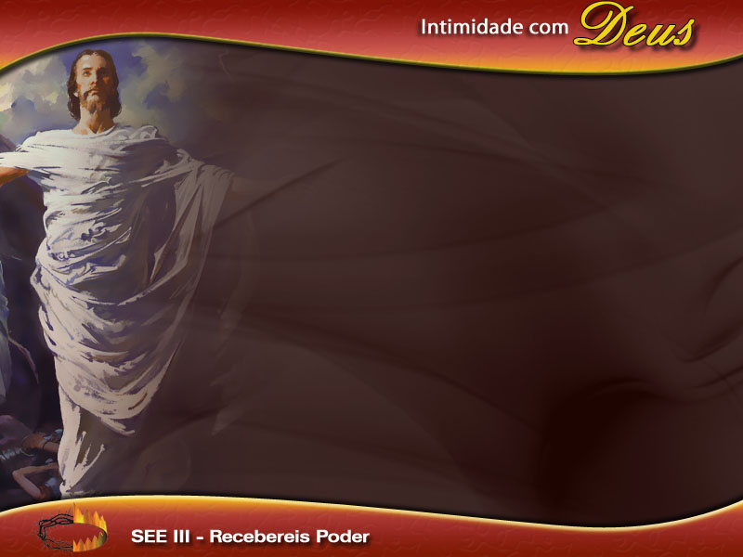
3- Não ressuscitou a Cristo

Slide 24

“A terra treme à sua aproximação, fogem as hostes das trevas, e enquanto ele rola a pedra, dir-se-ia que o céu baixará à terra. Os soldados o vêem removendo a pedra como se fora um seixo, e ouvem-no exclamar: Filho de Deus, ressurge! Teu Pai Te chama ”.
Desejado de Todas as Nações, pág. 749.

Slide 25
Gabriel foi o portador de uma mensagem do Pai e não o agente ressuscitador do Filho. Gabriel não ressuscita a Jesus porque não tem vida própria ou inerente. Por isso, Gabriel apenas exclama: Filho de Deus ressurge Teu pai te chama.

Slide 26
Jesus enfrentou a morte como homem e na sepultura ficou na dependência de Deus como homem até que recebeu o aviso de Deus, através do anjo, de que chegara o momento da ressurreição.

Slide 27
“Quando foi ouvida no túmulo de Cristo a voz do poderoso anjo, dizendo: “Teu Pai Te chama” , O Salvador saiu do sepulcro pela vida que havia em Si mesmo. Provou-se então a verdade de Suas palavras: “Dou Minha vida para tornar a tomá-la”.
D.T.N., pág. 753

Slide 28
Romanos 8:11
O Espírito Santo é diferente de Gabriel;
O Espírito Santo é igual a Cristo.

Slide 29
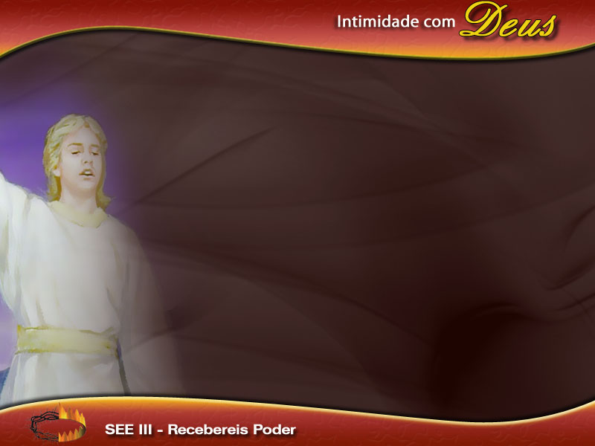
4- Gabriel é assistente

Slide 30
O Pai, o Filho e o Espírito Santo, são um (I.João 5:7).
Gabriel é um anjo assistente diante de Deus (S. Luc. 1:19) que ocupa uma posição imediata (abaixo) ao Filho de Deus (D.T.N., pág. 212, 84 e 85).

Slide 31

5- Não podia dar a sua vida pelo homem

Slide 32
“ A Divindade moveu-se de compaixão pela raça, e o Pai, o Filho e o Espírito Santo deram-Se a Si mesmos ao estabelecerem o plano da redenção. A fim de levarem a cabo plenamente esse plano, foi decidido que Cristo, o unigênito Filho de Deus, Se desse a Si mesmo em oferta pelo pecado”.
Conselhos sobre Saúde, pág. 222

Slide 33

6- O Espírito Santo é líder dos Anjos

Slide 34
“A Divindade moveu-se de compaixão pela raça, e o Pai, o Filho e o Espírito Santo deram-Se a Si mesmos ao estabelecerem o plano da redenção. A fim de levarem a cabo plenamente esse plano, foi decidido que Cristo, o unigênito Filho de Deus, Se desse a Si mesmo em oferta pelo pecado”.
Conselhos sobre Saúde, pág. 222

Slide 35
“Os anjos prostraram-se diante dEle. Ofereceram suas vidas. Jesus lhes disse que pela Sua morte salvaria a muitos; que a vida de um anjo não poderia pagar a dívida” . P.E., pág. 150.

Slide 36
Se o Espírito Santo é o anjo Gabriel (também uma criatura) então Deus é injusto por ter deixado Gabriel participar do Conselho e Lúcifer não. Conseqüentemente Deus não poderá condenar a Lúcifer.
O Espírito Santo é Gabriel? – Dr. Wilson H. Endruveit, PhD.

Slide 37

7. É uma criatura com poderes limitados

Slide 38
“Precisamos reconhecer que o Espírito Santo, que é Santo uma Pessoa como o próprio Deus”.
Evangelismo, pág. 616

Slide 39
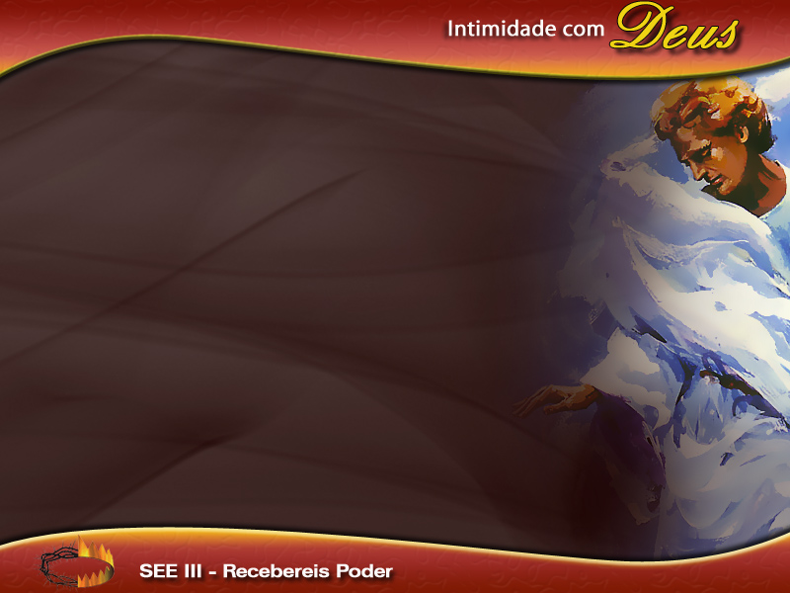
8. O Espírito Santo é líder dos Anjos

Slide 40
“Então o olhar do Salvador penetra o futuro; contempla os vastos campos em que, depois de Sua morte, os discípulos têm de testificar Dele. Seu olhar profético abrange a experiência de Seus servos através de todos os séculos, até que Ele venha pela Segunda vez. Mostra a Seus seguidores o conflito que hão de encontrar...

Slide 41
...Têm de contender contra forças sobrenaturais, mas é lhes assegurado sobrenatural auxílio. Todos os espíritos celestes se acham nesse exército. E mais que anjos estão nas fileiras. O Espírito Santo, o representante do Capitão do exército do Senhor, desce para dirigir a batalha... O poder da Onipotência acha-se empenhado em favor dos que confiam em Deus”.
D.T.N., pág. 334.

Slide 42
O Espírito Santo é apresentado como Alguém distinto e maior do que os anjos – como “O Poder da Onipotência”.
O Espírito Santo é apresentado como o chefe (arcanjo) dos anjos.

Slide 43
9- A idéia de que Gabriel é o Espírito Santo não vem de Deus

Slide 44
Quando no passado, alguém contemporâneo de Ellen G. White defendeu a idéia de que o Espírito Santo é Gabriel, a Sra. Ellen G. White declarou que esta idéia não se harmonizava com a luz que Deus lhe havia dado.

Slide 45
Carta escrita ao irmão Chapman pela Sra. White de Peteskey, Michigan, 11 de Junho, 1891.
Esta carta põe um ponto final no problema, mostrando inquestionavelmente que o anjo Gabriel não é o Espírito Santo.

